Slide 1
第5章 循环结构程序设计
第一课
一、教学内容：
while语句，do—while语句，for语句
二 、教学目标：
掌握while语句，do—while语句，for语句，会使用这些语句编写简单的循环结构程序设计。
三、教学重点、难点：
for语句,循环结构程序设计

Slide 2
（一） 当型循环while语句
（1）一般格式
while(循环继续条件)
{ 循环体语句组；}
（2）执行过程
1）求解“循环继续条件”表达式。如果其值为非0，转2）；否则转3）。
2）执行循环体语句组，然后转1）。
3）执行while语句的下一条。

Slide 3
（二） 直到型循环do-while语句
1．一般格式
do
{ 循环体语句组; }
while(循环继续条件); /*本行的分号不能缺省*/
当循环体语句组仅由一条语句构成时，可以不使用复合语句形式。
2．执行过程
（1）执行循环体语句组。
（2）计算“循环继续条件”表达式。如果“循环继续条件”表达式的值为非 0（真），则转向（1）继续执行；否则，转向（3）。
（3）执行do-while的下一条语句。
do-while循环语句的特点是：先执行循环体语句组，然后再判断循环条件。

Slide 4
例：while和do-while循环的比较
main（ ）
{ int sum=0, i;
scanf(“%d”,&i);
while (i<=10)
{sum=sum+i;
i++;
}
printf(“sum=%d”,sum);
}
main（）
{ int sum=0, i;
scanf(“%d”,&i);
do
{sum=sum+i;
i++;
}
while（i<=100）;
printf(“sum=%d”,sum);
}

Slide 5
分别输入1与11，
程序（一） sum=55 ， sum=0
程序（二） sum=55 ， sum=11
可以得到结论，当while后面的表达式的第一次的值为“真”时，两种循环得到的结果相同，否则，结果不相同。

Slide 6
（三）循环语句 for语句
1．for语句的一般格式
for([变量赋初值]；[循环继续条件]；[循环变量增值])
{ 循环体语句组；}
2．for语句的执行过程
（1）求解“变量赋初值”表达式。
（2）求解“循环继续条件”表达式。如果其值非0，执行（3）；否则，转至（4）。
（3）执行循环体语句组，并求解“循环变量增值”表达式，然后转向（2）。
（4）执行for语句的下一条语句。
3．说明
“变量赋初值”、“循环继续条件”和“循环变量增值”部分均可缺省，甚至全部缺省，但其间的分号不能省略。

Slide 7
循环语句例题
求1～100的累计和。
根据已有的知识，可以用“1+2+……+100”来求解，但显然很繁琐。现在换个思路来考虑：
首先设置一个累计器sum，其初值为0，利用sum += n来计算（n依次取1、2、……、100），只要解决以下3个问题即可：
（1）将n的初值置为1；
（2）每执行1次“sum += n”后，n增1；
（3）当n增到101时，停止计算。此时，sum的值就是1～100的累计和。
根据已有的知识，单独实现每一步都不难。但是，由于需要经常使用这种重复计算结构（称为循环结构），C语言提供了3条循环语句来实现，以简化、并规范循环结构程序设计。
在Ｃ语言中，可用以下语句实现循环：
（1）用while语句。
（2）用do-while语句。
（3）用for语句

Slide 8
在3种循环语句中，for语句最为灵活，不仅可用于循环次数已经确定的情况，也可用于循环次数虽不确定、但给出了循环继续条件的情况。
main()
{ int i,sum=0; /*将累加器sum初始化为0*/
for(i=1; i<=100; i++)
sum += i; /*实现累加*/
printf("sum=%d\n",sum);
}
程序运行情况如下：
sum=5050

Slide 9
例 求n的阶乘n!（n!=1*2*……*n）。
main()
{ int i, n;
long fact=1; /*将累乘器fact初始化为1*/
printf(“Input n: ”);
scanf(“%d”, &n);
for(i=1; i<=n; i++)
fact *= i; /*实现累乘*/
printf("%d ! = %ld\n", n, fact);
}
程序运行情况如下：
Input n: 5↙
5 ! = 120

Slide 10
课后小结：
通过这节课我们学习了while，do-while，for语句，并会利用这些语句写出循环结构的程序。

Slide 11
第二课
一、教学内容：
循环嵌套的概念及实现，
break，continue，goto语句；
二、教学目标：
掌握循环嵌套的概念。
三、教学重点：
利用循环嵌套结构解决问题。

Slide 12
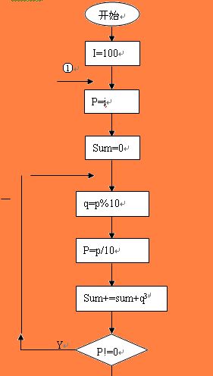
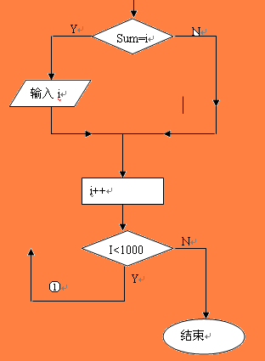
例：求所有水仙花数。

Slide 13
break语句与continue语句
为了使循环控制更加灵活，Ｃ语言提供了break语句和continue语句。
1．一般格式： break；
continue；
2．功能
（1）break：强行结束循环，转向执行循环语句的下一条语句。
（2）continue：对于for循环，跳过循环体其余语句，转向循环变量增量表达式的计算；对于while和do-while循环，跳过循环体其余语句，但转向循环继续条件的判定。
3．说明
（1）break能用于循环语句和switch语句中，continue只能用于循环语句中。
（2）循环嵌套时，break和continue只影响包含它们的最内层循环，与外层循环无关。

Slide 14
goto语句
goto语句的功能是把程序控制转移到标号指定语句处。

Slide 15
例： 输出10～100之间的全部素数。所谓素数n是指，除1和n之外，不能被2～（n-1）之间的任何整数整除。
算法设计要点：
（1）显然，只要设计出判断某数n是否是素数的算法，外面再套一个for循环即可。
（2）判断某数n是否是素数的算法：根据素数的定义，用2～（n-1）之间的每一个数去整除n，如果都不能被整除，则表示该数是一个素数。
判断一个数是否能被另一个数整除，可通过判断它们整除的余数是否为0来实现。

Slide 16
参考源程序如下：
main()
{ int i=11, j, counter=0;
for( ; i<=100; i+=2) /*外循环：为内循环提供一个整数i*/
{ for(j=2; j<=i-1; j++) /*内循环：判断整数i是否是素数*/
if(i%j= =0) /*i不是素数*/
break; /*强行结束内循环，执行下面的if语句*/
if(counter%10= =0) /*每输出10个数换一行*/
printf(“\n”);
if( j >= i ) /*整数i是素数：输出，计数器加1*/
{ printf(“%6d”,i);
counter++;
}
}
}

Slide 17
课后小结：
通过本节课学习，我们知道了循环嵌套，及几种无条件转移控制语句，可以实现较复杂的程序。

